Slide 1
РОССИЙСКИЙ УНИВЕРСИТЕТ ДРУЖБЫ НАРОДОВ
Факультет физико-математических и естественных наук
Кафедра прикладной информатики и теории вероятностей
ОТЧЕТ ПО ЛАБОРАТОРНОЙ РАБОТЕ №2
дисциплина: Операционные системы
Студент: Доленко Дарья
Группа: НБИбд-01-21
Ст.билет №: 1032211210
Москва
2022 г.

Slide 2
Цель работы: Изучение идеологии и применения средств контроля версия; освоение умений по работе с git.

Slide 3
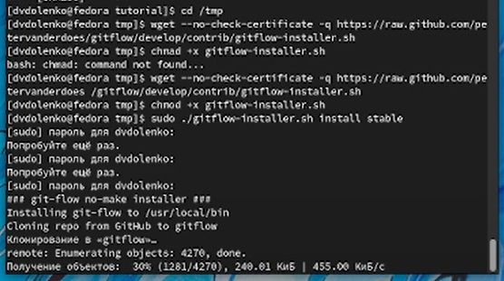
Настраиваю github – создаю учетную запись на https://github.com.
Регистрация на сайте не прогрузилась на компьютере: я произвела её с телефона.
Устанавливаю git-flow в Fedora Linux: это программное обеспечение удалено из репозитория, необходимо устанавливать его вручную с помощью команд:
cd /tmp
wget --no-check-certificate -q https://raw.github.com/petervanderdoes/gitflow/develop/contrib/gitflow-installer.sh
chmod +x gitflow-installer.sh
sudo ./gitflow-installer.sh install stable

Slide 4
Устанавливаю gh в Fedora Linux при помощи команды sudo dnf install gh:

Slide 5
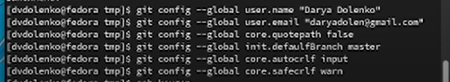
Произвожу базовую настройку git:
Задаю имя и email владельца репозитория при помощи команд:
git config --global user.name "Name Surname"
git config --global user.email "work@mail"
Настраиваю utf-8 в выводе сообщений git при помощи команды:
git config --global core.quotepath false
Настраиваю верификацию и подписание коммитов git, задаю имя начальной ветки master при помощи команды:
git config --global init.defaultBranch master
Настраиваю параметр autocrlf при помощи команды:
git config --global core.autocrlf input
Настраиваю параметр safecrlf при помощи команды:
git config --global core.safecrlf warn

Slide 6
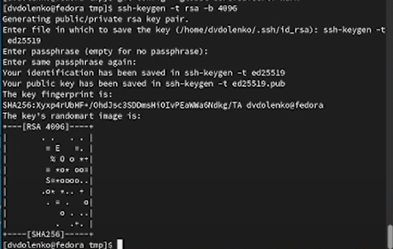
По алгоритму rsa создаю ключи ssh:

Slide 7
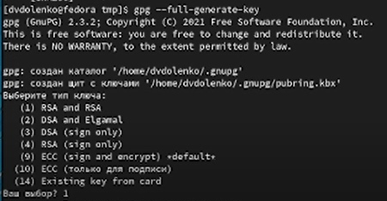
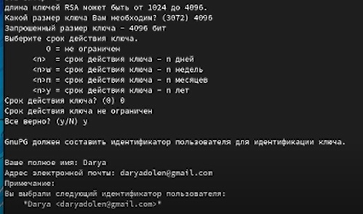
Генерирую ключ pgp:

Slide 8
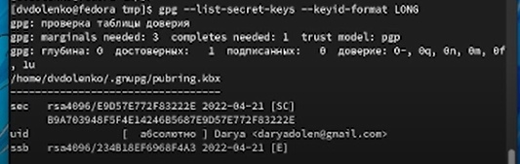
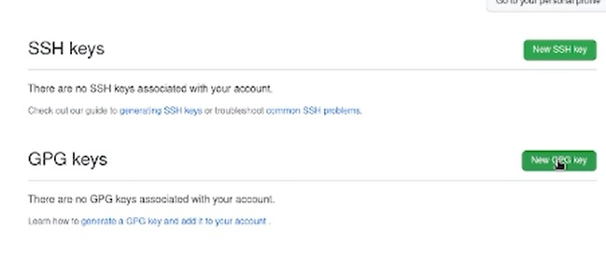
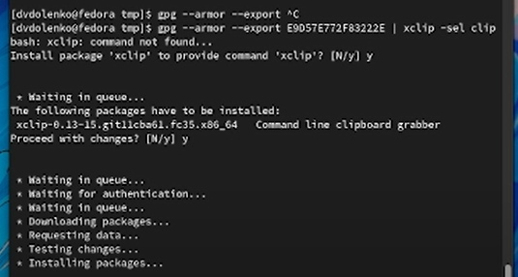
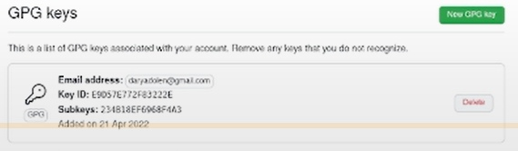
Добавляю ключ pgp в github:

Slide 9
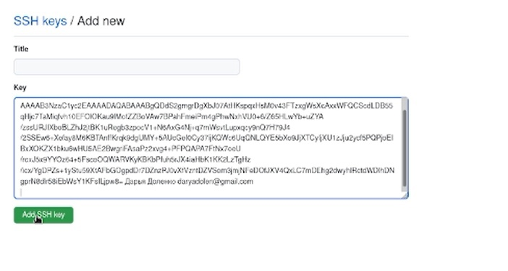
Добавляю ключ ssh в github:

Slide 10

Настраиваю автоматические подписи коммитов git:

Slide 11
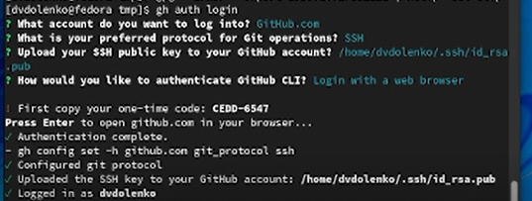
Настраиваю gh:

Slide 12
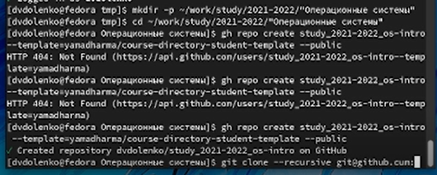
Создаю репозиторий курса на основе рабочего пространства:

Slide 13
Вывод: в ходе выполнения данной лабораторно работы я изучила идеологию и применение средств контроля версий, а также освоила умение по работе с git.

